Slide 1
辽宋夏金多民族政权的并立与元朝的统一
单位：日坛中学
作者：孙 寅

Slide 2
一、辽宋夏金元时期的阶段特征
教学过程

Slide 3
宋元时期是我国民族交融进一步加强和农耕经济继续发展的时期。
1、政治上，中国由分裂逐步走向统一，以汉族为主的两宋政权和蒙古族建立的元朝进一步加强中央集权。
2、战争一度频繁，但各民族交流密切，民族交融进一步发展。
3、经济上，全国经济重心转移到南方，农业、手工业、商业的发展超过了前代，中国的农耕经济高度发展。
4、思想文化上，宋元科技文化成就突出，是我国古代科技文化的又一高峰，中国继续在世界上处于领先地位。
教学过程

Slide 4
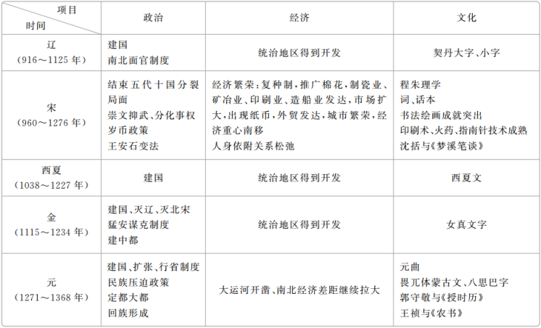
教学过程

Slide 5
二、第三单元结构体系
教学过程

Slide 6
教学过程

Slide 7
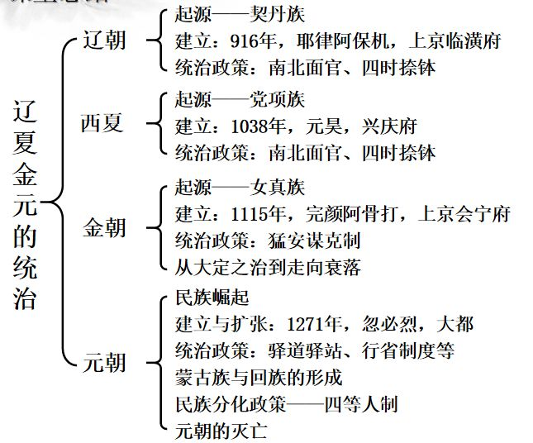
教学过程

Slide 8
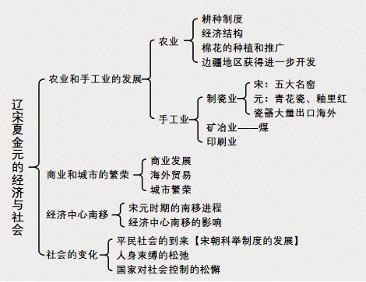
教学过程

Slide 9
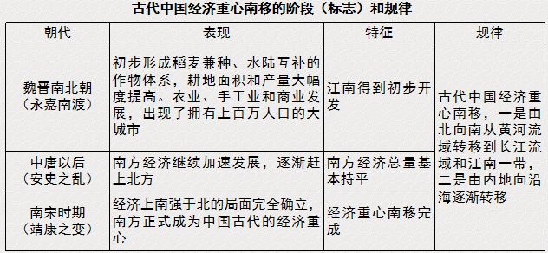
教学过程

Slide 10
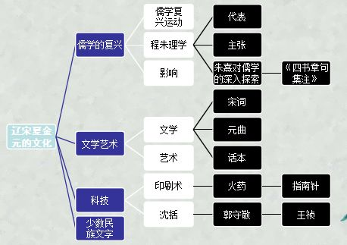
教学过程

Slide 11
教学过程

Slide 12
三、重难点问题分析
教学过程

Slide 13
1．中国古代民族交融的三次高潮
(1)春秋战国时期，由于各民族交流频繁，出现了我国历史上第一次民族交融的高潮。在此基础上，秦朝建立统一的多民族国家，形成了以华夏族为主干的中华民族。
(2)三国两晋南北朝时期，出现了我国历史上第二次民族交融的高潮。其主要特点是少数民族内迁黄河流域，接受汉族先进文化。
(3)五代、辽、宋、夏、金、元时期，出现了我国历史上第三次民族交融的高潮。元统一前，各民族经济文化交流密切；元统一后，形成了新的民族——回族。
教学过程

Slide 14
2．唐宋时期处理民族关系的特点和方式的比较
(1)特点及方式：唐朝主要是挫败少数民族的进攻、设置管理机构、册封少数民族首领以及和亲等；宋朝在与少数民族的战争中处于劣势，在议和中以送“岁币”等寻求妥协，两宋都被少数民族政权灭亡。
(2)原因：唐朝制度先进，国力强盛，少数民族社会发展相对落后，唐朝实行开明的民族政策；宋朝统治者采取“守内虚外”政策，造成求和派占优势，抵抗派受压制。
教学过程

Slide 15
2．唐宋时期处理民族关系的特点和方式的比较
（续）
(3)影响：都加强了汉族和少数民族的经济文化交流，促进了少数民族经济的发展，但宋朝的政策加重了财政负担，造成积贫积弱的局面。
(4)尽管唐宋处理民族关系的特点、方式不同，但都使中原先进文化和生产方式传入边疆地区，促进了边疆的发展，这说明不论在统一政权下，还是在汉族政权与少数民族政权并立时期，民族融合和各民族的友好交往始终是历史发展的主流。
教学过程

Slide 16
3．宋朝的思想、科技文化发展折射的时代特征
(1)思想：理学形成，儒家思想逐渐形成新的体系。理学是适应专制集权强化的需要而出现的，实质上反映了封建社会中后期强化君主专制，维护专制统治的需要。
(2)科技：宋朝时期是火药、指南针、印刷术三大发明广泛使用的成熟阶段，更是外传的重要时期，反映了宋朝社会经济的高度发展和中外交流的空前繁荣，也反映了社会生产发展的需要。三大发明的成熟和外传，大大推动了世界文明的进程。
教学过程

Slide 17
3．宋朝的思想、科技文化发展折射的时代特征
（续）
(3)文学：宋词成为宋代主要的文学形式。宋词一方面反映了宋代民族政权并立，国家分裂，文人用词抒发对国家分裂的悲愤，如辛弃疾；另一方面也反映了宋代商品经济发展，市民阶层扩大，词的文学形式和特色更加适应市民生活的需要，如柳永。
(4)书画艺术
①宋代随着手工业、商业的不断发展，城市经济繁荣，出现了传统文化的高度繁荣，涌现出一大批书法家、画家，如北宋的苏轼、黄庭坚等。风俗画盛行，如张择端的《清明上河图》，反映了北宋东京的繁华景象。
②宋代强化专制集权，反映在绘画方面，如宫廷画盛行；强调以景写意，抒发作者个人内心情感的文人画进一步发展。
教学过程

Slide 18
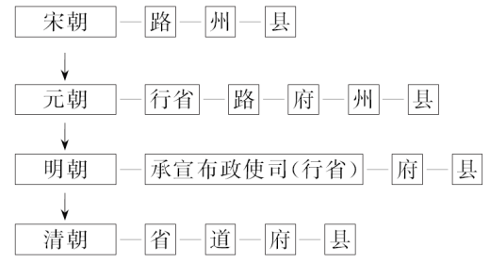
4、宋元时期中国地方行政区划演变
教学过程

Slide 19
5、宋朝经济发展对社会发展的影响
社会
观念
门第观念衰微；
取士不问家世，婚姻不问阀阅。
平民化
人身
关系
租佃契约盛行，契约观念增强；
贱民阶层减少，“奴婢”雇佣化。
自由化
政府不干预土地买卖；
放松对社会流动限制。
国家
管理
宽松化
Notes:
金元时期受女真、蒙古族自身社会发展进度的影响，上述变化出现了一定程度的逆转，但从长时段来看，发展趋势没有大的变化。

Slide 20
如果把宋代放到中国历史发展的长河中，我们可以看到从唐到宋经历着一个重要的社会变迁过程。如果予以比较简洁、明确的概括，或许可以归纳为平民化、世俗化、人文化。它在物质文明、精神文明方面的突出成就，在制度方面的独到建树，它对于人类文明发展的贡献与牵动，使其无愧为历史上文明昌盛的辉煌阶段。
——邓小南《重新认识宋代历史》
教学过程

Slide 21
教学过程

